Slide 1
Etapas do Processo: Elicitação

Slide 2
Elicitação
Levantamento dos requisitos de usuários (funcionais e não funcionais);
Encontraremos aqui requisitos:
Conscientes;
Subconscientes; e
Inconscientes.

Slide 3
Elicitação
Cabe à elicitação a tarefa de identificar os fatos relacionados aos requisitos do projeto, de forma a prover o mais correto e mais completo entendimento do que é demandado para aquele produto;

Slide 4
Atividades da Elicitação
Entendimento do domínio da aplicação
O conhecimento do domínio da aplicação é o conhecimento geral onde o sistema será aplicado;
Entendimento do problema
Os detalhes dos problemas específicos do problema do cliente onde o sistema será aplicado deve ser entendido;

Slide 5
Atividades da Elicitação
Entendimento do negócio
Você de entender como os sistemas interagem e contribuem de forma geral com os objetivos de negócio;
Entendimento das necessidades e limitações dos stakeholders do sistema;
Você deve entender, em detalhe, as necessidades específicas das pessoas que requerem suporte do sistema no seu trabalho;

Slide 6
Dificuldades
Usuários podem não ter uma ideia precisa do sistema por eles requerido;
Usuários têm dificuldades para descrever seu conhecimento sobre o domínio do problema;
Usuários e analistas têm diferentes pontos de vista do problema (por terem formações diferentes);

Slide 7
Dificuldades
Usuários podem antipatizar com o novo sistema e se negar a participar da elicitação (ou mesmo fornecer informações errôneas);

Slide 8



Falha na Comunicação
Como o cliente explicou
Como o gestor do projeto entendeu
Como o analista projetou

Slide 9

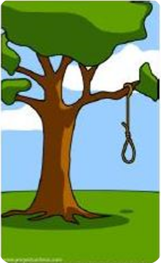

Falha na Comunicação
Como o programador implementou
Como o foi entregue aos testadores
Como foi descrito pelo analista de negócios

Slide 10



Falha na Comunicação
Como foi documentado o projeto
O que foi instalado
Até onde o suporte pode ajudar

Slide 11
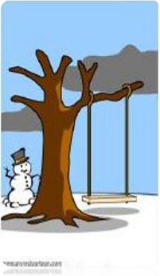
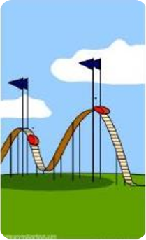
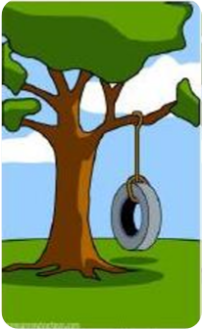
Falha na Comunicação
Momento em que o projeto foi entregue
O que poderia ser feito com o valor pago pelo cliente
Isto é o que o cliente queria!!

Slide 12
Estágios da Elicitação
Definir objetivos
Aquisição de conhecimento do background
Organização do conhecimento
Coletar os requisitos dos stakeholders

Slide 13
Definir objetivos
Os objetivos organizacionais devem ser estabelecidos incluindo:
Os objetivos gerais do negócio;
Uma descrição geral do problema a ser resolvidos;
Porque o sistema é necessário; e
As limitações do sistema;

Slide 14
Aquisição de conhecimento do background
Informação de background do sistema inclui informação acerca da organização onde o sistema será instalado, o domínio de aplicação do sistema e informação acerca de outros sistemas existente;

Slide 15
Organização do conhecimento
A grande quantidade de conhecimento que foi coletada nos estágios anteriores devem ser organizadas e colocadas em ordem;

Slide 16
Coletar os requisitos dos stakeholders
Os stakeholders do sistema são consultados para descoberta de seus requisitos;

Slide 17
Técnicas de Elicitação
Entrevistas;
Questionários;
Brainstorm;
Leitura de documentos;
Cenários;
Observações e análise sociais (etnografia);
Reuso de requisitos; e
Prototipação;

Slide 18
Entrevistas e questionários
Defina onde começar;
Sempre pergunte:
O que?
Por que(m)?
Como?
Pergunte o óbvio;
Organize as respostas;
Observe; e
Seja humilde, procure aprender!

Slide 19
Brainstorm
Não pode ter muita gente;
Pessoas com diferentes perfis;
Presença de um facilitador;
Aceite todo tipo de sugestão e filtre depois;
Evite pensar em detalhes;
Consulte todos; e
Dê sugestões;

Slide 20
Cenários
São estórias que explicam como um sistema poderá ser usado;
São exemplos de sessões de interação que descrevem como o usuário interage com o sistema;
O termo “caso de uso” ou use case (um caso específico de uso do sistema) é usado às vezes para se referir a um cenário;

Slide 21
Observação e análise social
As pessoas geralmente acham difícil descrever o que elas fazem. Às vezes, a melhor forma de entender será observá-las no trabalho;
Etnografia é uma técnica das ciências sociais que se mostrou útil no entendimento dos processos reais realizados nos trabalhos;

Slide 22
Observação e análise social
Os processos reais de trabalho geralmente diferem daqueles processos formais descritos;
Um etnógrafo passa algum tempo observando as pessoas no trabalho e constrói uma imagem de como o trabalho é realizado;

Slide 23
Observação e análise social
Procure formas não padronizadas de trabalho;
Tome nota, de forma detalhada, de todas as práticas de trabalho. Analise-as e chegue a uma conclusão a partir delas;
Combine observação com entrevistas abertas;

Slide 24
Reuso de requisitos
Envolve considerar requisitos que foram desenvolvidos para um sistema e usá-los em sistemas diferentes;
O reuso de requisitos economiza tempo e esforço, pois requisitos reutilizados já foram analisados e validados em outros sistemas;

Slide 25
Prototipação
Um protótipo é uma versão inicial de um sistema que poderá ser usado para experimentação;
Protótipos são úteis para elicitação de requisitos porque os usuários poderão experimentar o “sistema” e mostrar os pontes fortes e fracos. Eles terão algo concreto para criticar;

Slide 26
Prototipação
O desenvolvimento rápido dos protótipos é essencial para que eles fiquem disponíveis logo para o processo de elicitação;

Slide 27
Prototipação – Benefícios
O protótipo permite que os usuários experimentem e descubram o que eles realmente necessitam para suportar o trabalho deles;
Estabelece a viabilidade e utilidade antes que altos custos de desenvolvimento tenham sido realizados;

Slide 28
Prototipação – Benefícios
Essencial para desenvolvimento do aspecto look and feel da interface do usuário;
Pode ser usado para teste do sistema e desenvolvimento da documentação;
Força um estudo detalhado dos requisitos, revelando inconsistências e omissões;

Slide 29
Perguntas

Slide 30
Bibliografia Complementar
SOMMERVILLE, Ian. Engenharia de Software. 9. ed. São Paulo: Pearson Prentice Hall, 2011.

